Slide 1
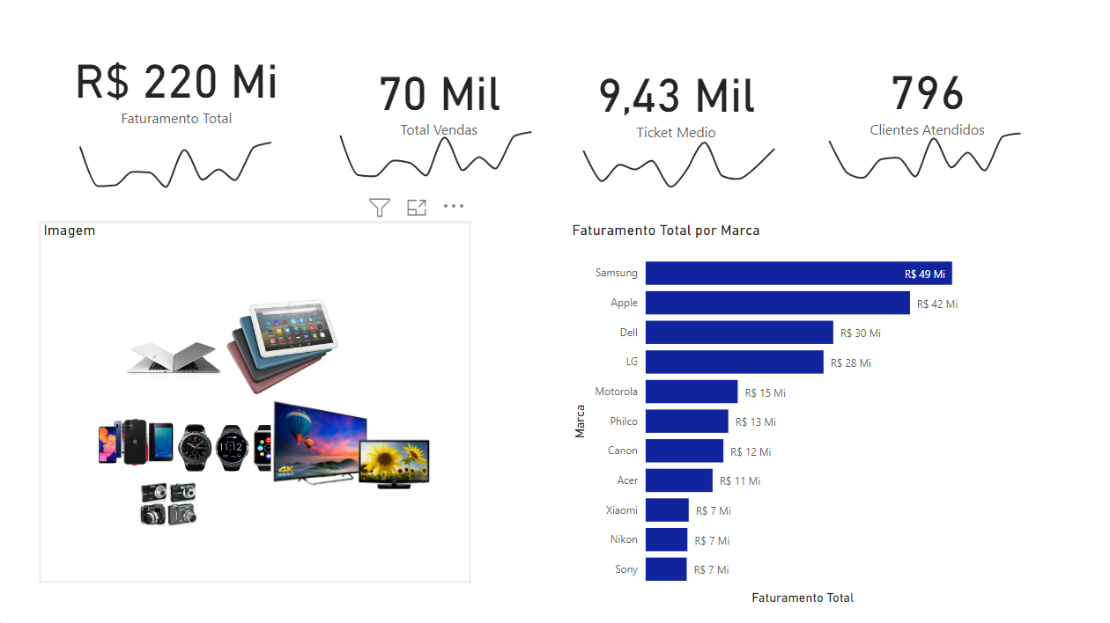
Onflux Dashboard Logístico

